Slide 1
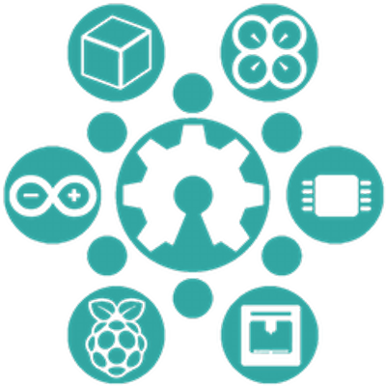
Hardware Libre
Almudena García Jurado-Centurión

Slide 2
Indice
¿Que es el Hardware Libre?
Historia
Clasificación
Dispositivos y plataformas
Conclusiones

Slide 3

¿Que es el Hardware Libre?
El hardware libre es una extensión del concepto del software libre al mundo del hardware
Define a aquellos dispositivos de hardware cuyas especificaciones y diagramas esquemáticos son de acceso público.

Slide 4
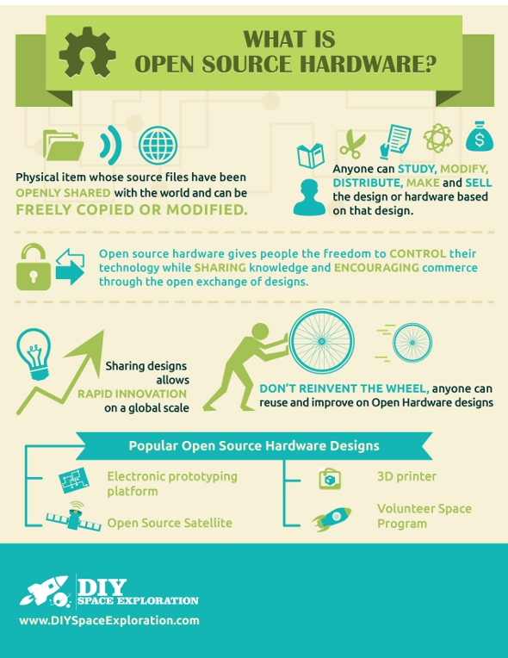

Slide 5
Historia del Hardware Libre
Tres épocas principales: Década de los 70, años 90 y 2000
  Década de los 70: Fundación del Homebrew Computer Club
  Años 90: Lanzamiento del Open Hardware Certification Program y primeras definiciones de hardware libre
  Años 2000: Boom de los proyectos de hardware libre y definición formal

Slide 6
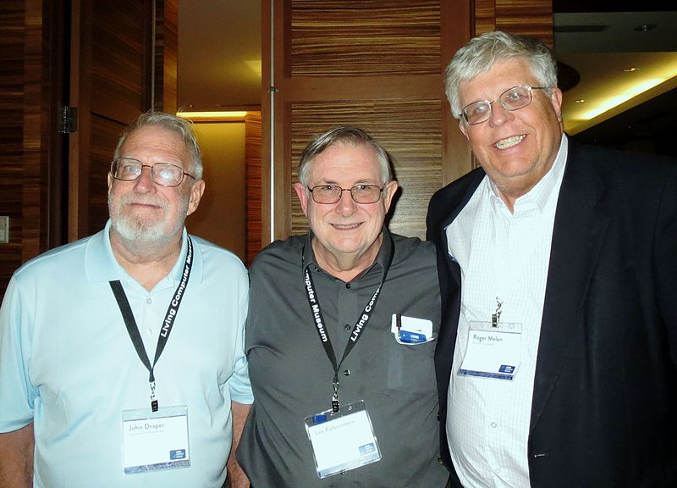
Historia del Hardware Libre
Década de los 70: Se funda el Homebrew Computer Club, que sirve de punto de encuentro para todo tipo de entusiastas de la electrónica, congregando a figuras clave como Steve Wozniak, Adam Osborne o el hacker John Draper (alias Captain Crunch)
Homebrew Computer Club members: Lee Felsenstein (middle), John Draper (Captain Crunch), Roger Melen.

Slide 7
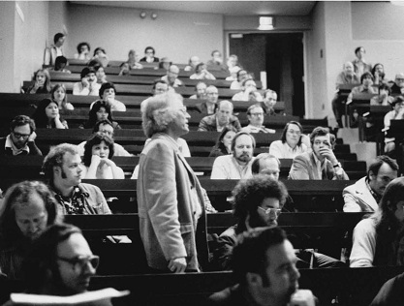
Historia del Hardware Libre
Este club, con un espíritu hacker y una mentalidad “do it yourself”, transformó los movimientos que trabajaban en el área de la computación de la comunidad de los años 1970 y más adelante.

Slide 8
Historia del Hardware Libre
http://s3v.computerhistory.org/102695735-02-480.flv

Slide 9
Historia del Hardware Libre
Años 90:
  1997: Bruce Perens lanza el Open Hardware Certification Program, para permitir a fabricantes de hardware definir sus productos como open hardware
  David Freeman anuncia el Open Hardware Specification Project (OHSpec), otro intento de licenciar hardware libre
  1998: Reinoud Lamberts lanza Open Design Circuits, un portal web dedicado al diseño colaborativo de circuitos de bajo coste con diseño abierto.
  Graham Seaman realizara varios intentos de crear un definición de hardware open source.

Slide 10
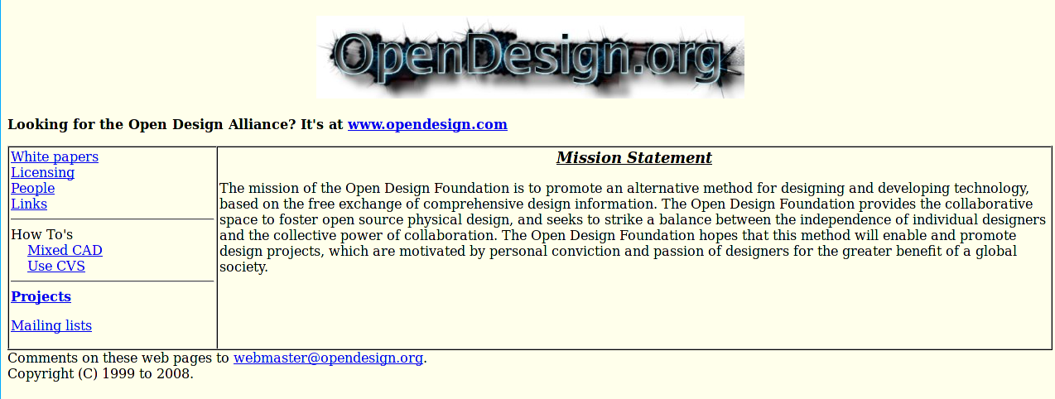
Historia del Hardware Libre
Años 90:
  1999: Sepehr Kian, Ryan Vallance y Samir Nayfeh establecen Open Design Foundation (ODF), una organización no lucrativa, y comienzan a desarrollar una definición de diseño abierto.
Portal de Open Design Foundation

Slide 11
Historia del Hardware Libre
Años 2000:
  2005: La Open Knowledge Foundation crea la Open Definition
  2009: La TAPR publica la TAPR Open Hardware License, la primera licencia libre especifica para hardware.
  Un grupo de participantes de la Grounding Open Source Hardware summit crean la Open Hardware Design Alliance (OHANDA).
  2010: Se celebra el primer Open Hardware Summit, convirtiéndose en una cita anual
  Se publica la versión 0.1 de la Open Source Hardware Definition
  Unos meses mas tarde, ese mismo año, saldría la versión 0.3
  Nathan Seidle propone la adopción de un logo para poder señalar aquellos productos que son hardware libre

Slide 12
Historia del Hardware Libre
Años 2000:
  2011: El diseño “Golden Orb” de Macklin Chaffee, se convierte en el logo de los proyectos que cumplen la Open Source Hardware Definition.
  El CERN publica su licencia CERN OHL, para sus diseños de hardware libre.
  Bruce Perens abandona la Open Source Hardware Definition, y la comunidad se divide en dos corrientes: “open hardware” y “open source hardware”
  2012: Se registra la Open Source Hardware Association, con los siguientes propósitos: organizar eventos y conferencias, educar al publico general sobre el hardware libre y sus beneficios y organizar el movimiento alrededor de valores compartidos y principios, facilitando la educación en ciencias y tecnología a través del uso de hardware libre y, finalmente, recopilar, reunir y publicar información sobre este movimiento.

Slide 13
Clasificación del Hardware Libre
Después de la anterior historia, se definieron los siguientes tipos de clasificaciones:
Según su naturaleza
  Hardware Reconfigurable: Hardware descrito mediante un lenguaje HDL, implementable sobre un dispositivo FPGA
  Para liberarlo, solo se necesita publicar su código bajo una licencia de software libre
  Hardware Estático: Elementos de los sistemas electrónicos con existencia física, que se pueden tocar.
  Mas complicado de liberar

Slide 14
Clasificación del Hardware Libre
Según su filosofía
  Diseño de Hardware Libre: diseño que puede ser copiado, distribuido, modificado, y fabricado libremente
  Open Source Hardware: hardware para el cual toda la información del diseño se pone a disposición del público en general.
  Open Hardware: forma limitada de open source hardware, en la cual solo se pide que este disponible la suficiente documentación del dispositivo para que un programador competente pueda escribir un controlador del dispositivo.
  Free Hardware: Termino usado como sinónimo de open source hardware. Termino confuso y poco recomendable

Slide 15
Clasificación del Hardware Libre
Según la herramienta de diseño
  Grupo I: Hardware Libre diseñado exclusivamente con software libre
  Grupo II: Hardware Libre diseñado con software privativo multiplataforma
  Grupo III: Hardware Libre diseñado con software privativo que solo corren en sistemas operativos privativos

Slide 16
Problemas del Hardware Libre
Al intentar aplicar las 4 libertades del software libre al hardware, surgen los siguientes problemas:
1. Un diseño físico es único: Para que otra persona pueda usar una placa como la mía, se la tengo que prestar yo, o se tiene que fabricar una igual
2. La compartición tiene asociado un coste: Para poder utilizar el hardware hay que fabricarlo comprando sus componentes y construyéndolo, lo cual supone un coste económico.
3. Disponibilidad de los componentes: Al intentar construirnos un dispositivo de hardware libre, puede darse el que los componentes que requiere no estén disponibles

Slide 17
Dispositivos y plataformas: Historia
Las principales plataformas de hardware libre surgen a comienzos de los 2000:
  2003: Surge Arduino, un proyecto que busca facilitar el uso de microcontroladores en entornos educativos.
  2005: Lanzamiento de Arduino Serie, la primera placa Arduino, junto al entorno de desarrollo Arduino IDE
  2006: Surge Raspberry Pi, un pequeño ordenador integrado en una única placa
  2011: Lanzamiento de las primeras placas Raspberry Pi
  Siguientes años: Surgen nuevas plataformas, como Intel Edison y Galileo, y las placas Papilio FPGA
  2015: El proyecto Icestorm libera la FPGA Lattice Ice 40 mediante ingeniería inversa
  2016: Surgen varias placas basadas en la FPGA Lattice Ice90, y diferentes herramientas como Icestudio

Slide 18
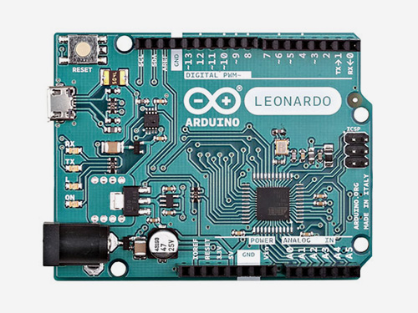
Dispositivos y plataformas: Arduino
Plataforma formada por placas basadas en microcontroladores AVR, y que incluye 6 gamas:
Entry Level: Gama básica, con placas sencillas y de bajas prestaciones
Arduino Leonardo

Slide 19
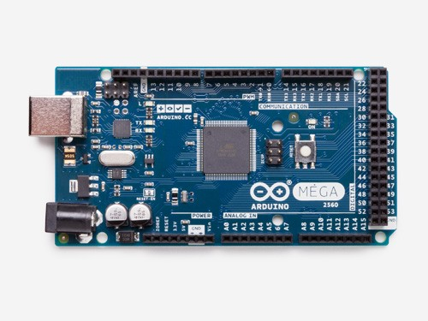
Dispositivos y plataformas: Arduino
:Enhanced Features: Gama intermedia, con prestaciones algo mas altas que la anterior
Arduino Mega

Slide 20
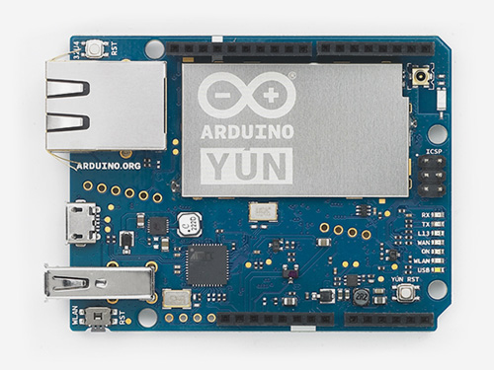
Dispositivos y plataformas: Arduino
Internet of Thinks: Gama avanzada, formada por placas con conexión a internet
Arduino Yun

Slide 21
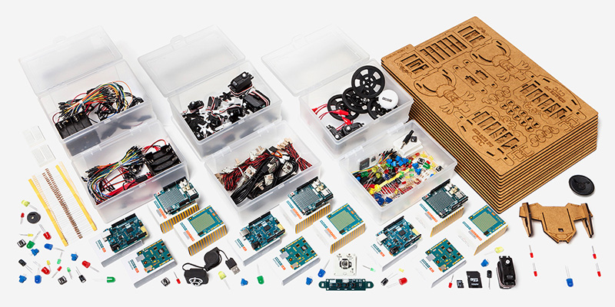
Dispositivos y plataformas: Arduino
Education: Kits educativos para colegios
Kit CTC 101

Slide 22
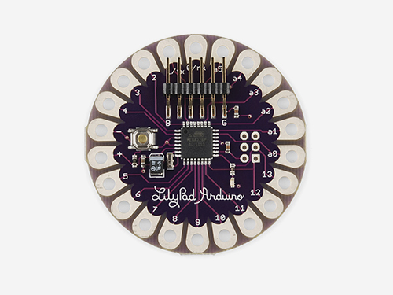
Dispositivos y plataformas: Arduino
Wearable: Dispositivos preparados para coserse en la ropa
Arduino Lilypad Main Board

Slide 23
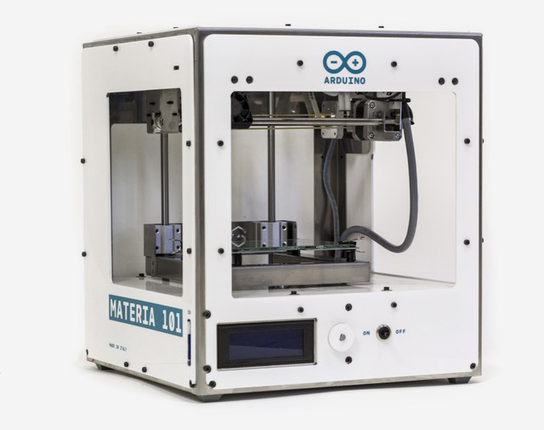
Dispositivos y plataformas: Arduino
3D Printing: Kits para impresión 3D
Arduino Materia 101

Slide 24
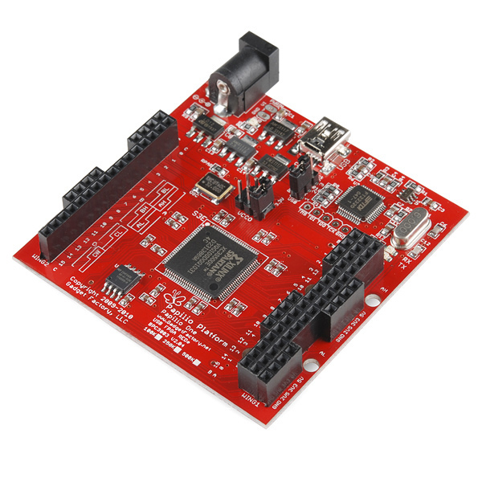
Dispositivos y plataformas: Papilio
Plataforma formada por placas basadas en FPGA Xilinx Spartan
Requieren de software privativo para ser programadas
Dispone de 3 modelos de placas:
  Papilio One: Placa básica, con una FPGA Xilinx Spartan 3E

Slide 25
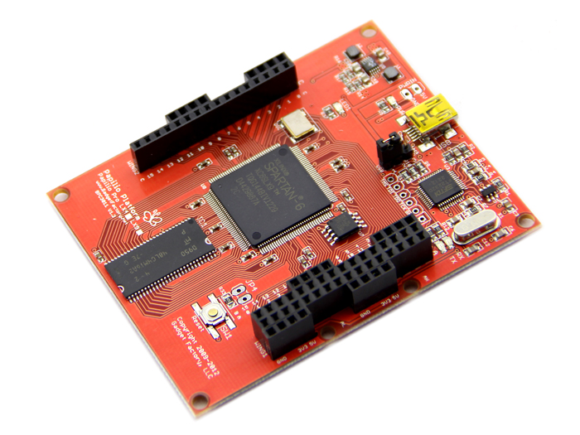
Dispositivos y plataformas: Papilio
  Papilio Pro: Placa avanzada, con una FPGA Xilinx Spartan 6

Slide 26
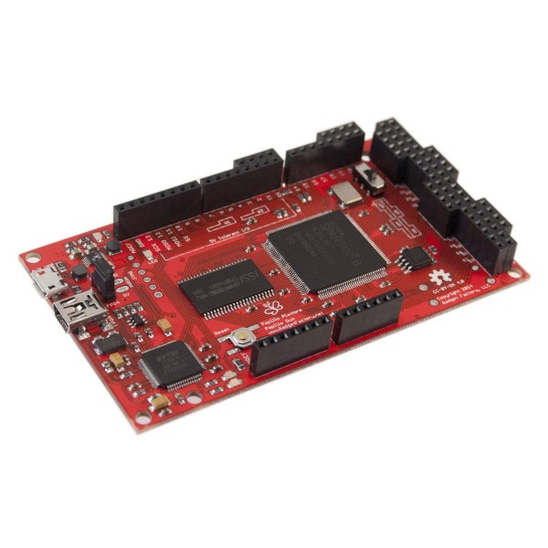
Dispositivos y plataformas: Papilio
  Papilio Duo: Placa dual, con un microcontrolador AVR y una FPGA Xilinx Spartan 6

Slide 27
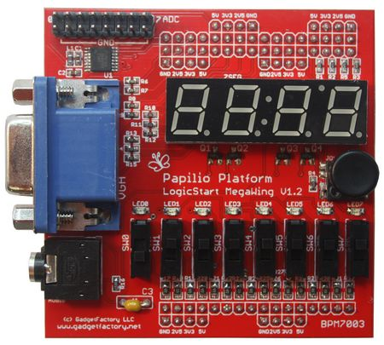
Dispositivos y plataformas: Papilio
También disponen de diferentes modelos de expansiones, tanto en forma de módulos (wings) como de placas (megawings)
Papilio Logicstart Megawing

Slide 28

Dispositivos y plataformas: Icezum Alhambra
Placa basada en la FPGA Lattice Ice 40, liberada por el proyecto Icestorm.
100 % hardware libre, no requiere de software privativo para su programación

Slide 29
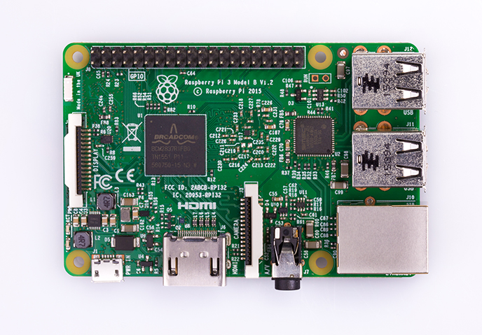
Dispositivos y plataformas: Raspberry Pi
Plataforma de placas “system on a chip”, que implementa un minicomputador dentro de una única placa
Dispone de 3 gamas:
  Raspberry Pi: Gama principal, formada por placas minicomputadoras con diferentes interfaces de conexión
Raspberry Pi 3 model B

Slide 30
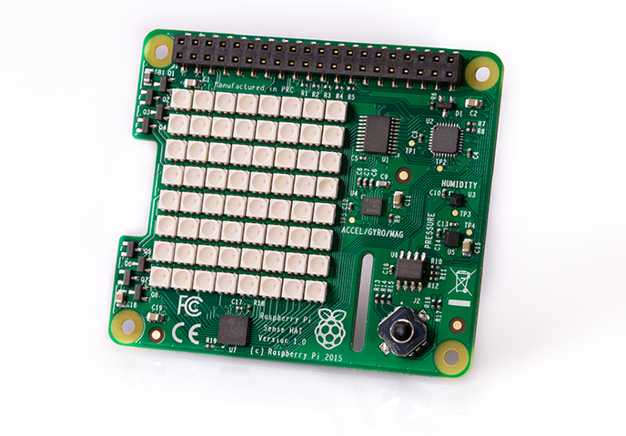
Dispositivos y plataformas: Raspberry Pi
  Accesories: Accesorios y complementos para las placas
Placa de expansión Raspberry Pi Sense Hat

Slide 31
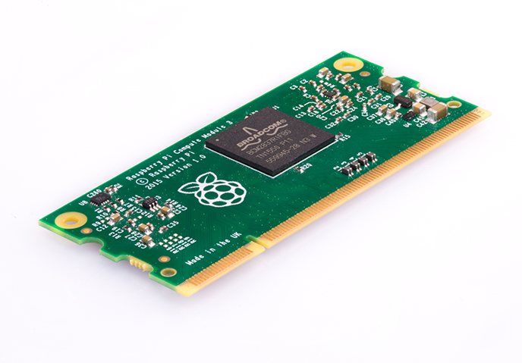
Dispositivos y plataformas: Raspberry Pi
  Industrial Compute Module: Dispositivos preparados para conectarse dentro de un ordenador o un dispositivo industrial
Raspberry Pi Compute Module 3

Slide 32
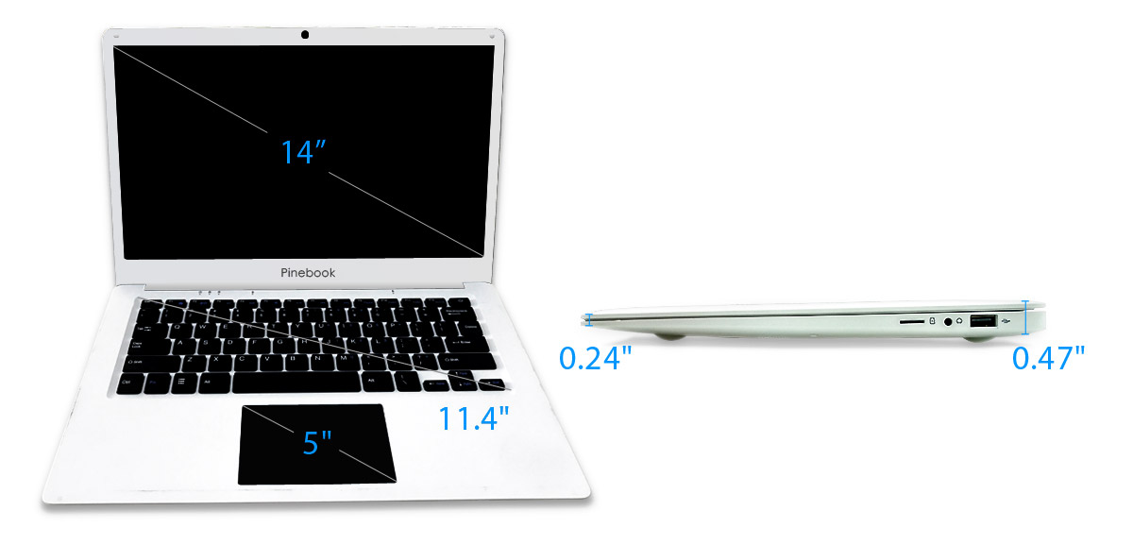
Dispositivos y plataformas: Pine64
Plataforma similar a Raspberry Pi, con prestaciones mas avanzadas.
Uno de sus productos mas característicos es el Pinebook: un ordenador portátil de hardware libre
Pinebook

Slide 33
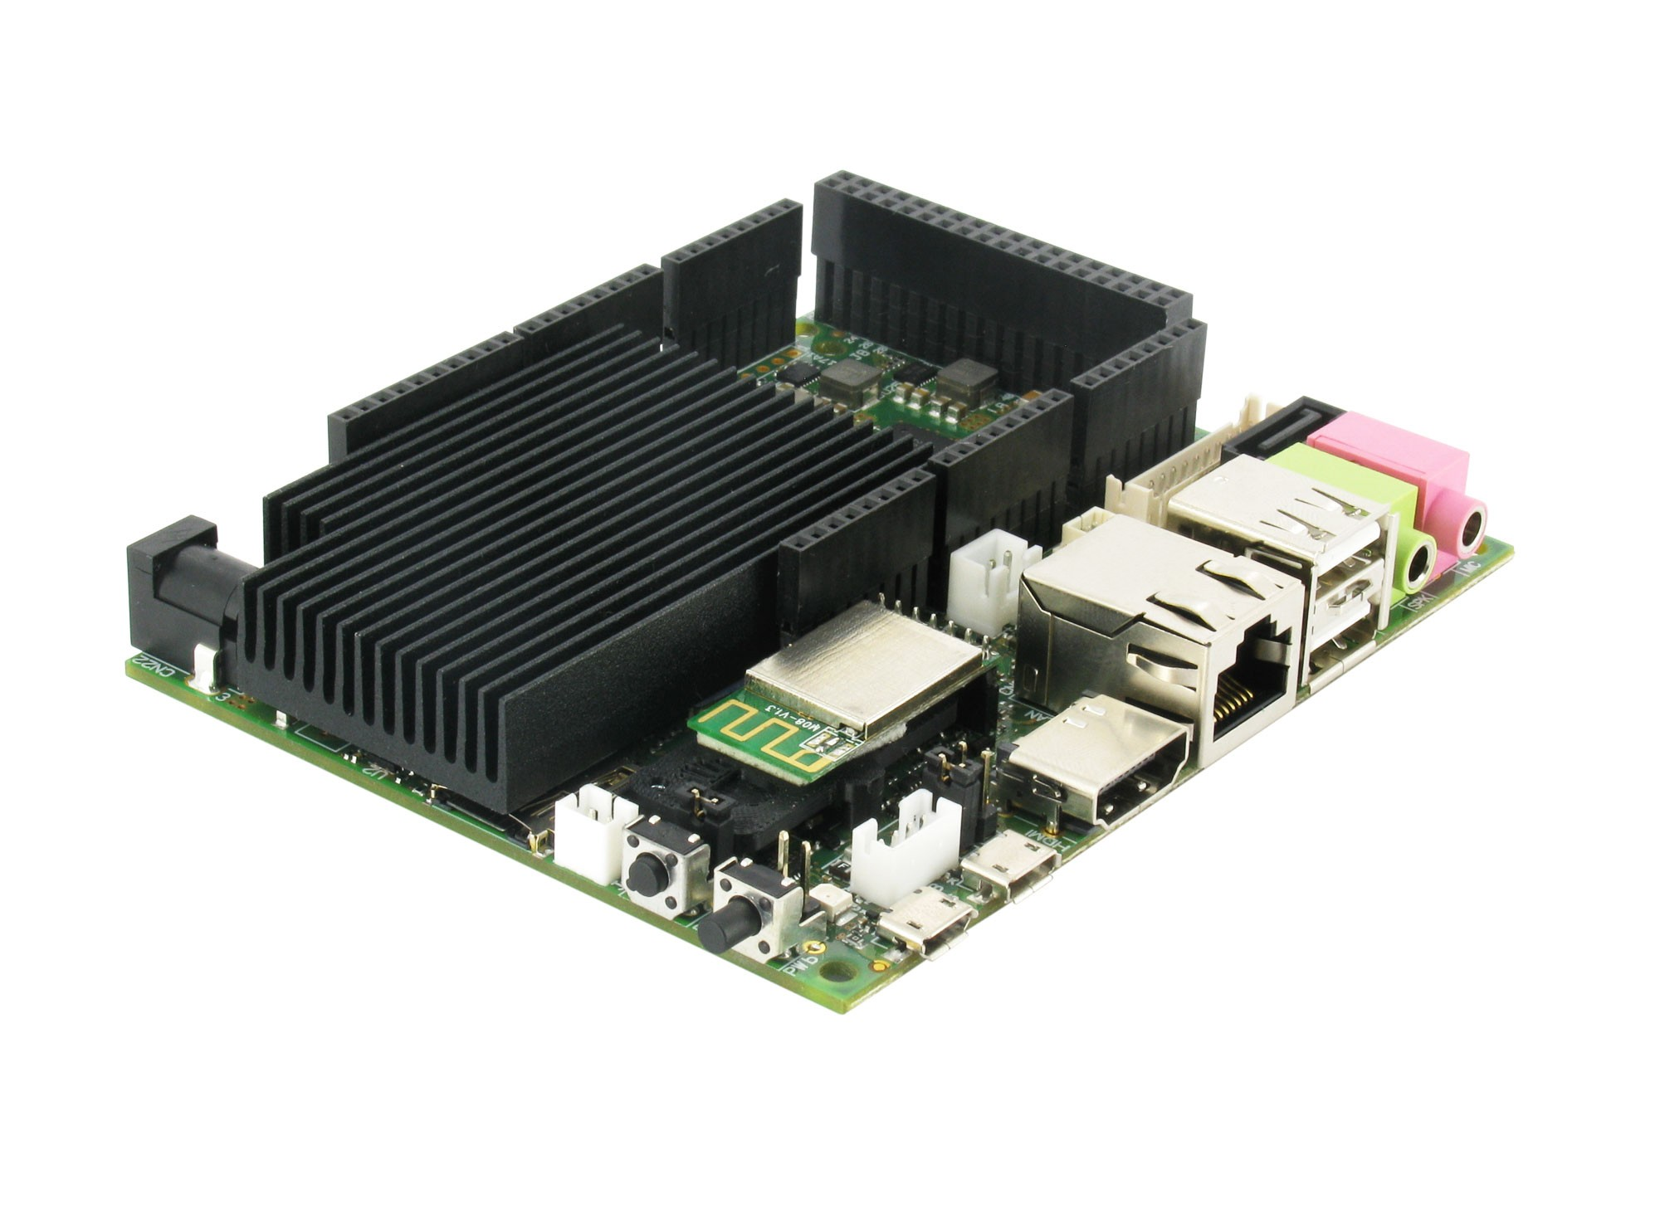
Dispositivos y plataformas:
Udoo
Plataforma de minicomputadores “system on a chip” de altas prestaciones, que mezclan la potencia de Arduino y Raspberry Pi en una sola placa
Incluye 3 gamas:
  Quad/Dual: Placas avanzadas compatibles con Arduino
Udoo Quad

Slide 34
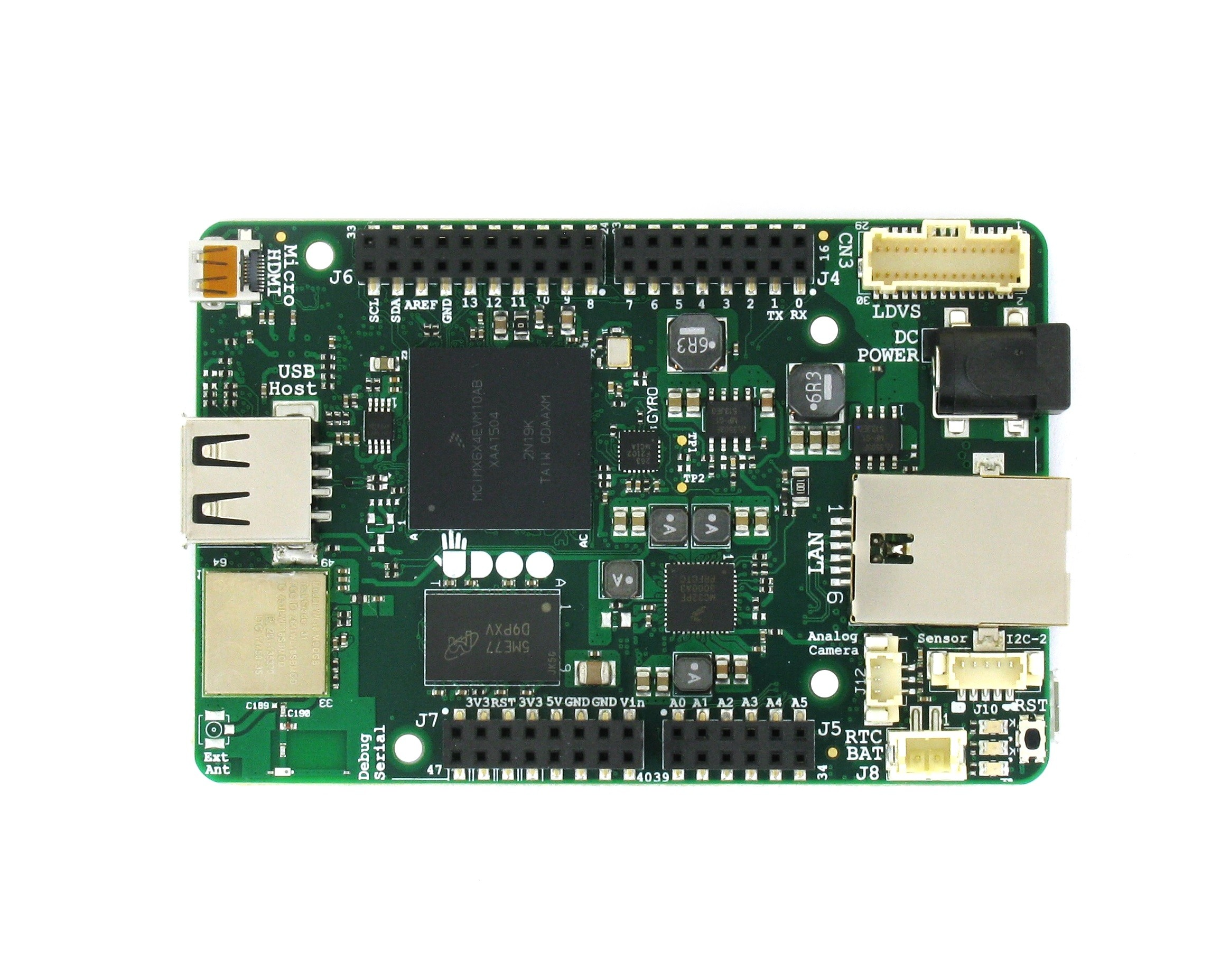
Dispositivos y plataformas:
Udoo
  Neo: Placas mas sencillas, que combinan un microprocesador y un coprocesador de entrada/salida en tiempo real
Udoo Neo Full

Slide 35
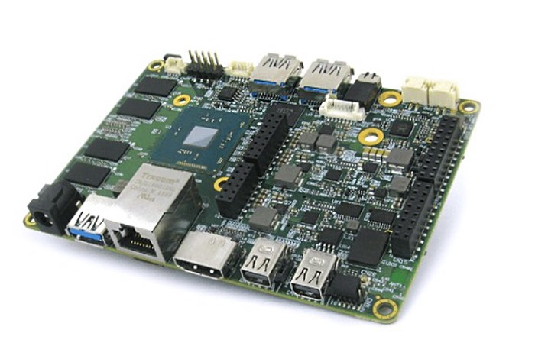
Dispositivos y plataformas:
Udoo
  X86: La gama mas potente, aun en desarrollo, que integra procesadores Intel desde las gamas Atom a Pentium, y tarjetas gráficas Intel HD
Udoo x86 Ultra

Slide 36
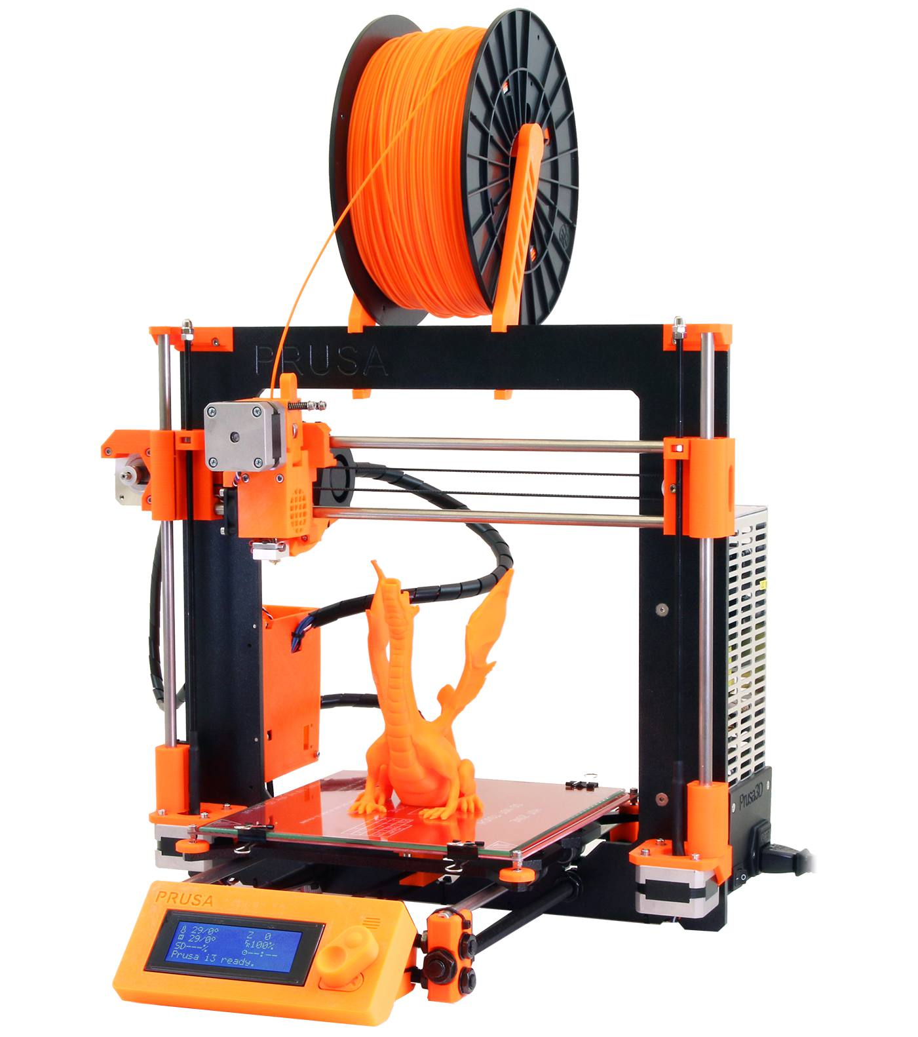
Dispositivos y plataformas:
RepRap
Plataforma de impresoras 3D, cuyo modelo mas famoso es el Prusa
Prusa i3

Slide 37
Proyectos: Arduino
  Quakescape: Simulador de terremotos basado en Arduino
  https://vimeo.com/52059936
  Tweet-a-watt: Monitor de energia a través de twitter
  Sitway: Plataforma motorizada, similar a segway, para personas en silla de ruedas
https://www.youtube.com/watch?v=LgyGoDB3wtg
  ArduinoNetRC: Coche RC que se controla de forma remota a través de internet, con sensores, control de revoluciones, motor auxiliar y turbo

Slide 38
Proyectos: Raspberry Pi
  PiPhone: Smartphone de aspecto tosco construido con Raspberry Pi, y bastante funcional
https://www.youtube.com/watch?v=8eaiNsFhtI8
  Toma de imágenes a gran altura: Raspberry Pi con una cámara integrada y GPS, que se lanza desde un globo para obtener imágenes a gran altura

Slide 39
Conclusiones
El hardware libre es la evolución natural del concepto de software libre, llevado al hardware
Nos permite tener un control absoluto sobre nuestros dispositivos
Ademas, permite solventar dificultades, como el soporte de drivers
Y nos permite crear dispositivos basados en otros ya existentes, cuyos planos han sido liberados

